Slide 1
組員:
9750830 姜姿吟
9950809 黃詩晴
9950828 陳香慈

Slide 2
阿里巴巴集團
淘寶聯盟
淘花網
嗨淘網
阿里軟體
淘寶網
天貓
聚划算
支付寶
阿里雲
中活雅虎
一淘
阿里旺旺
中國萬網
阿里學院
良無限
口碑網
阿里雲計算
阿里雲手機
阿里雲搜索
中國黃頁

Slide 3
“淘寶網”成功的因素
免費
評價體系
假一賠三
商品如實描述
消費者保障服務
“7天無理由退貨”
正品保證
30天維修
虛擬物品閃電發貨
溝通平台
UES(User Experience Design)
與物流關係
與銀行的聯繫
循環電子商務商流
第三方支付

Slide 4
商業模式
B2B(business to business)
B2C(business to customer)
C2C(customer to customer)
B2G(business to government)

Slide 5
第三方認證機制
買家付款至第三方支付寶
支付寶平台通買家發貨
買家確實收到商品後，第三方支付寶轉帳給賣家
交易成功
支付寶第三方流程圖

Slide 6
淘寶網建立以C2C為主，結合B2B的模式，必然佔有中國這個容量巨大的市場。
堅持技術創新，服務創新，營銷創新。
加強客戶關係管理。
精心設計網站也是B2C發展的根本。
建立優秀的企業文化，考慮對社會環境的責任。
B2C、 C2C網站需要突破功能性利益”新穎 快捷 時會 全面”資源共享。
打造品牌核心價值

Slide 7
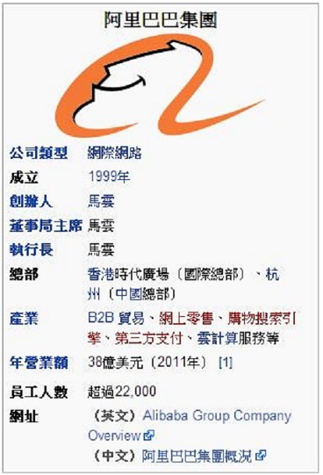
簡介
由阿里巴巴集團於2003年5月10日投資創辦，目前亞洲最大零售商圈，業務跨越C2C、B2C兩大部分。
淘寶，中國電子商務(電商)龍頭阿里巴巴集團旗下拍賣網站，也是全球最大網路購物平台。
使命是”沒有淘不到的寶貝，沒有賣不出去的寶貝”。

Slide 8
目錄
申請會員篇
付款篇
分類介紹

Slide 9
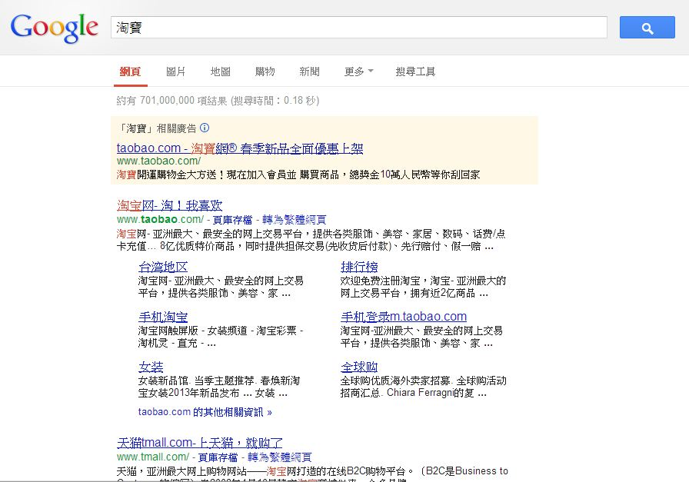
申請會員篇

Slide 10
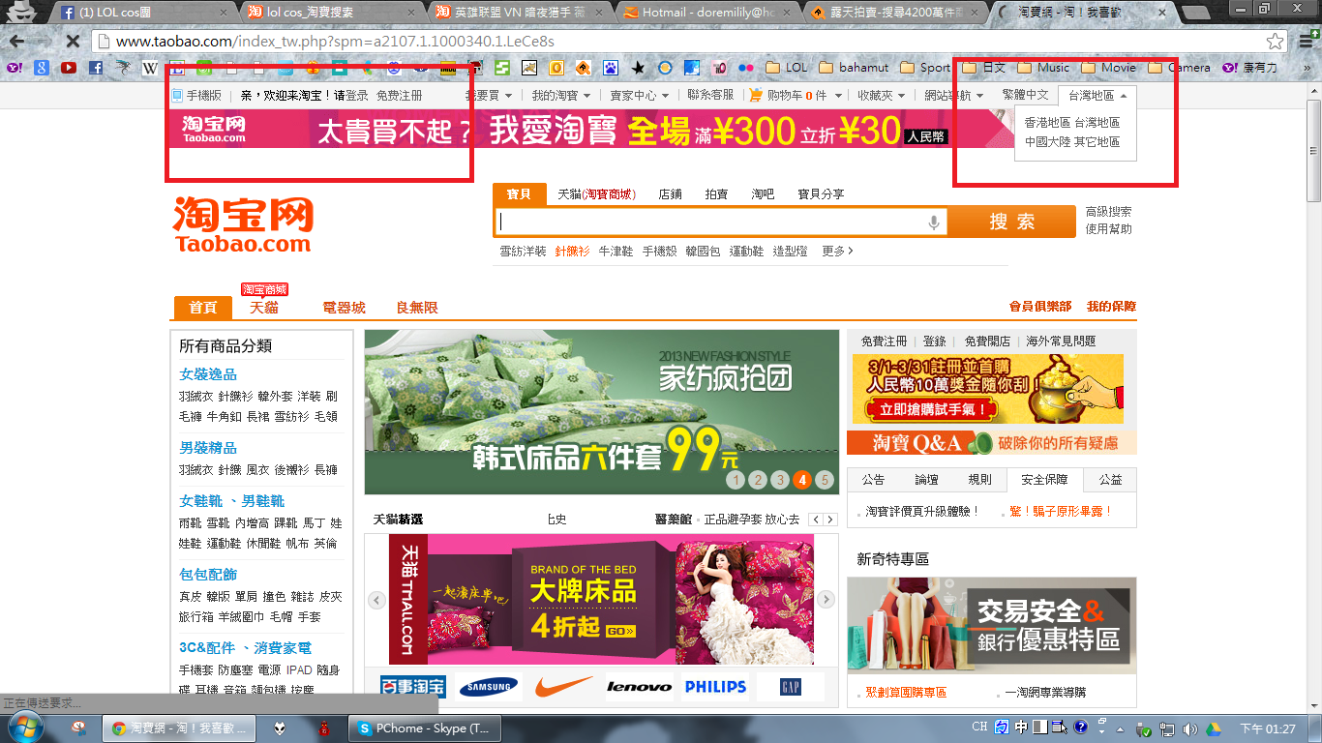
申請會員篇

Slide 11
申請會員篇

Slide 12
申請會員篇

Slide 13
申請會員篇

Slide 14
申請會員篇

Slide 15
申請會員篇

Slide 16
申請會員篇

Slide 17
申請會員篇
1
搜尋關鍵字__淘寶!!!!
註冊淘寶會員
2
至信箱收認證郵件
至淘寶登入會員
3
開始找商品
評估賣家

Slide 18
付款篇
付款方式：
找代購 比較貴
自己付款 略麻煩

Slide 19
付款篇(找代購)
哪裡找的到代購? 安全嗎?如何匯款及確保權益?
A:常見的有↓

Slide 20
付款篇(找代購)

Slide 21
付款篇(找代購)

Slide 22
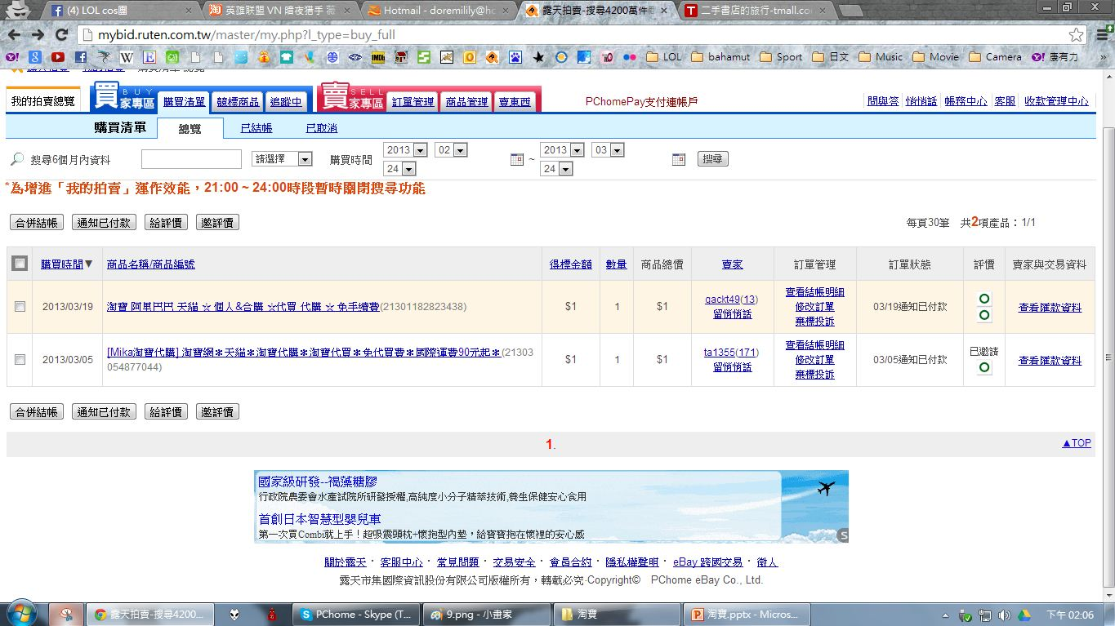
付款篇(找代購)

Slide 23
付款篇(自己付款)

Slide 24
付款篇(自己付款)

Slide 25
付款篇(自己付款)

Slide 26
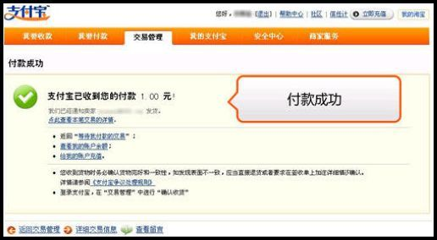
付款篇(自己付款)

Slide 27
付款篇
4
選擇付款方式
代購
尋找安全賣家
付款
自付
在支付保辦一個帳號
付款

Slide 28
分類介紹

Slide 29
分類介紹

Slide 30
分類介紹

Slide 31
流程圖
會員申請
註冊
找賣家
自己付款
下單
交易
找代購
第三方支付
交易完成

Slide 32
Step1:註冊會員
Step2:搜尋商品
Step3:挑選賣家
Step4:付款
Step5:取貨

Slide 33
初次使用會員要註冊帳號、支付寶帳號(支付寶帳號為淘寶登記郵件信箱，密碼與淘寶帳號，可登記台灣手機號碼)，並下載阿里旺旺通訊工具
A:輸入查詢商品 B:可選擇信用、銷量、價格等搜尋排序，銷量和信用越高者，越能檢驗賣家誠信。
C:店鋪評價分四級，最高5個金黃冠，代表店鋪信譽極佳。
D:賣家的商品與描述相符、服務態度和發貨速度累計評分，以及與同業想筆的水準，5分為最高，越高越好。
E:每項商品都有消費者詳細評價，很具參考價值。

Slide 34
F:透過通訊軟體「阿里旺旺」與克服線上對話、議價、議價、詢問運費。
G:有兩種方式。如果有中國帳戶，可用網銀付款、無手續費。也可選信用卡付款，但有4%手續費。付款後款項由支付寶提存，並未轉到賣家帳戶。
H:可透過手機或電腦查看物流，確認貨物到達哪了?時間通常在3到10天不等。
I:拿到貨物後，檢查很OK，就上網按下「確認收貨」鍵，您的錢就會從支付寶撥款到賣家帳戶。
J:如果不合需求，可上網點選申請退款。

Slide 35
千萬商家
杭州 • 「淘寶樓」、上海 • 「中國DHL」重鎮
四季星座大樓:
這棟淘寶樓，內有465戶賣家，每天產生一萬件快遞，一棟樓一年可創造新台幣15億營收。
七格格:
淘寶前5大女裝品牌，為賣產品，年砸人民幣千萬元行銷、拍微電影、做雜誌，年營收人民幣6億元。
順豐速運:
順豐速運，中國物流價格是美國的六分之一，自有8架貨機，最快1天就可以把快遞由中國送到台灣。

Slide 36
市場
截至2008年一季的註冊會員超過6200萬人。
根據2007年第三方權威機構研究，“淘寶網”
佔據中國網購市場的70%以上市場份額，
C2C市場占據80%以上市場份額。
2005年宣布：
”淘寶網”在未來五年，為社會創造出100萬就業機會，幫助更多網民在創業、以商會友、就業。已經為社會提供超過20萬的直接就業崗位。
2012年:
它的交易額相當於台灣三分之一的(國內生產毛額)。
2013年:
擁有近5億的註冊用戶，會員是亞馬遜的4.2倍。有七百萬個商家，三分之一的中國人在它的平台上買賣東西。

Slide 37
黑船入港
淘寶10大敢花錢的城市，台灣就有4個 人均支出(新台幣/萬元)
1
嘉義市/台灣 32.50
2
浙江杭州市/中國 17.39
4
台南市/台灣 7.53
3
5
6
7
10
8
9
高雄市/台灣 11.95
上海市/中國 11.20
浙江義烏市/中國 10.88
海外地區 10.30
北京市/中國 10.20
台中市/台灣 9.78
廣東深圳市/中國 8.12
2012年台灣的淘寶購物交易比數成長93%
台灣四分之一網路賣家都在跟淘寶批貨
註:此為支付寶2012年度對帳單人 均支出前10大城市
資料來源:支付寶、淘寶、Alizila

Slide 38
巨獸襲台
杭州 • 淘寶總部
它1年人民幣1兆元(新台幣4.8兆元)交易額>亞馬遜+eBay總和
1天成交1.08億筆訂單
平均每秒1,205筆
是亞馬遜史上最高紀錄的3.9倍
會員數進5億人是亞馬遜的4.2倍相當台灣21.4個台灣的總人口數。

Slide 39
建立與發展動態
2003年7月，成立。
10月，推出第三方支付工具”支付寶”。
11月，“淘寶大學”正式開學。
2004年4月，金庸先生造訪淘寶。
2004年6月，介入穎是增值服務，拍賣《天下無賊》巨型道具一火車。
2005年4月，評價系統與手機驗證功能同時上線。
2005年6月，招商銀行與阿里巴巴合作”票據通”。
2005年8月，阿里巴巴(中國)全面收購雅虎中國全部資產。
2005年9月，超級賣家大賽開始。
2005年10月，”淘寶網”宣布繼續免費三年。
2005年11月，投資兩億元尋找代言人。

Slide 40
2006年1月，阿里直播室直播超級買家決賽，愛心捐助希望工程。
2006年3月，“支付寶”數字證書推出。
2006年5月，推出竟架系統-”招財進寶”服務。
2006年6月，撤銷”招財進寶”項目，並將費用返還。
2006年7月，虛擬卡自動發貨平台與網頁版旺旺雙雙問世。
2006年8月，推出AA收款功能。
2006年9月，實現與中國銀行的連接，同時，杭州白堤首屆中國網商節。
2006年10月，推出網購功能。

Slide 41
2007年1月，電子客票在現訂購平台正式發布。
2007年2月，推出代購功能。
2008年5月，推出為四川同胞的捐款通道。
2008年10月，推出系列電子商務輔助措施-助企業活絡內銷活動，幫助中小企業開拓內銷市場，實現出口轉內銷的戰略升級。
2008年11月，成功竟頭央視2009年新聞聯播後時段廣告。
2008年12月，杭州”淘寶網”開工。
2009年3月，先後推出”限時物流”政策與”網貨物流推拵指數”。

Slide 42
2010年3/8，建立消費者維護平台，向賣家承諾:『你敢買，我敢賠。』當年工處理1,400件侵權知識產權的商品，懲罰57萬親權會員
4月，推出數據資料服務『數據魔方』。
6/8，成立浙江阿里小額貸款，小額信貸給網商。
7/8，導入違規扣分程度、退款比例、投訴次數等賣家信用做搜尋排序。
7月，所有賣家通過實名認證，保障買方權益。
2012年7月，成立台灣辦公室，宣布註冊會員有50萬人。
2013年1/3，馬雲將集團7大事業拆成25個事業部，被視為淘寶與支付寶上市鋪路。預估將是臉書後最大IPO上市案。
2013年3/11，馬雲宣布陸兆禧出任下任阿里巴巴集團CEO。

Slide 43
淘寶生態鏈
賣家700萬人
2012淘寶平台交易額約新台幣4.8兆元
創造1,000萬個周邊工作

Slide 44
淘寶生態鏈
養模特兒
網拍模特兒有3萬4,431人，2012上半年產值新台幣52.5億元。
聚石塔，淘寶自有資料平台※壓提供雲端計算服務。
辦教學
與200多間大學合作，為賣家提供MBA課程。
處理客戶資料
幫忙做生意
設計軟體協助賣家管帳、躲「奧客」，目前平台上有8,000多個軟體。
幫忙管品牌
從品牌行銷，定位到買賣，為賣家一手包辦，約2800家。
送貨
一天產生1,200萬~1,500萬個包裹占中國快遞業6成
管錢
全球最大第三支付機構支付寶，每天處理1億筆交易，超越PayPal

Slide 46
馬雲
(1964年9月10日-)中國企業家，出生於浙江杭州市，里巴巴集團董事局主席兼首席執行官。
他亦是《福布斯》雜誌創辦50多年來成為封面人物的首位中國大陸企業家，曾獲選為未來全球領袖。

Slide 47
背景
1999年，他正式辭去公職，創辦阿里巴巴網站，開拓電子商務應用，尤其是B2B業。
2003年秘密成立淘寶網。
2005年和當時全球最大門戶網站雅虎戰略合作，兼併其在華所有資產，阿里巴巴集團因此成為當時中國最大網際網路公司。
2011年6月，阿里巴巴集團將淘寶網分拆為三個獨立的公司：淘寶網、天貓和一淘，以便更精準和有效的服務中國的網購人群。

Slide 48
經商過程
阿里巴巴集團的成功，使馬雲多次獲邀到全球著名高等學府講學，當中包括賓夕法尼亞大學的沃頓商學院、麻省理工、哈佛大學等；他也憑藉傑出的領導才能與及扶貧和賑災工作而屢獲殊榮， 2006年至今成為央視二套《贏在中國》最有特色，最具影響力的評委，還用中國雅虎和阿里巴巴為《贏在中國》官方網站提供平台。包括於2009年獲《時代》週刊評為「全球百名最具影響力的人物」之一、於2010年獲《亞洲福布斯》雜誌選為「亞洲慈善英雄」之一。

Slide 49
評價
2000年和2011年馬雲兩度成為《富比士》封面人物，世界經濟論壇曾評選其為「未來全球領袖」。
2011年《華爾街日報》評選馬雲為「中國的喬布斯」。
他兩度登上《富比世》雜誌，2000年首次登上封面，是中國企業家第一人。2011年《富比士》用「The face of China Inc」(中國企業之臉)定位馬雲就代表著中國企業的面孔。

Slide 50
資料來源
http://joinbao.com/forum/forum.php?mod=viewthread&tid=1280&extra=page%3D1(荷包網---提供儲值支付寶服務．協助在淘寶網購物時可以用新台幣$NT付款到支付寶，完成訂購)
http://joinbao.com/forum/forum.php?mod=viewthread&tid=1288(淘寶網&支付寶註冊流程)
http://taoknowledge.com/?p=551
大陸銀行開戶（做支付寶實名認證）
http://yeouching.com/?p=2299(淘寶網購物、代購)
維基百科
《商業週刊》

